Slide 1
《算法之美——Python语言实现》
三酷猫TM
第八章贪心算法 8.1节 汽车加油
讲解老师：安 雷
视频讲解经刘瑜老师独家授权

Slide 2
贪心算法
又称贪婪算法，是指在对问题求解时，总是做出在当前步骤看来是最好的选择。也就是说，不从整体最优上加以考虑，所做出的是在某种意义上的局部最优解。

Slide 3
贪心算法特点：
1、贪心策略的选择只跟当前有关，跟前面的状态没有关系；
2、贪心算法通过迭代把总问题分解为若干个子问题，通过求解子问题，然后把子问题最优解合成总问题的最优解；
3、贪心算法可以归结为每次求最大值（最小值）。

Slide 4
汽车加油问题
一辆汽车加满油一次可以跑300公里，现该车在第一个加油站出发时加满油，然后需要陆续经过间隔为[150,180,120,100,280,160]的加油站，指出在哪些油站加油，可以加油次数最少，算出加油次数。

Slide 5
需求规则
该汽车一次最多跑300公里；第一次起点加满油；
途径的加油站间隔为[150,180,120,100,280,160]；（最优子结构，求每一次尽量跑最长）
求加油最少次数。

Slide 6
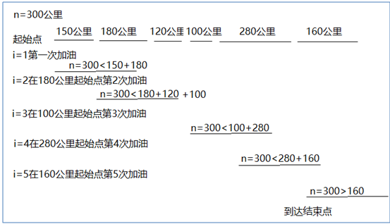
图示演示：

Slide 7
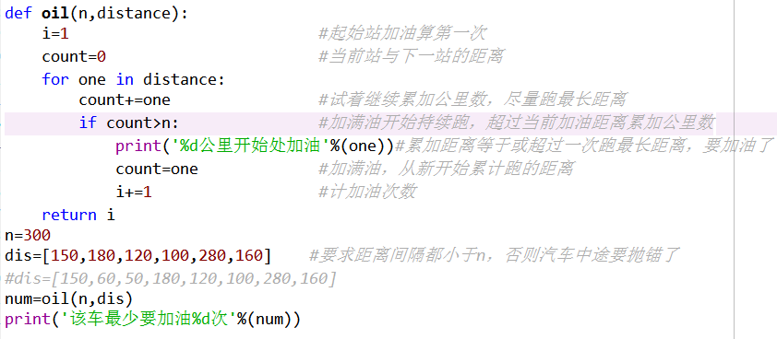
实现代码

Slide 8
点评
加满油每跑一次都算出最长可跑的距离，最后把所有加油次数累加，求得最少加油次数；每加油跑一次求局部最长值，累计加油跑了多少次，就可以求得跑完路程的局部最优解，满足贪心算法的思路；
该算法直接给出了加油站之间的距离，并保证了加油站之间的距离都小于汽车一次加满油跑的距离，否则该算法会存在与事实不符问题（汽车容易没油，半路抛锚）。

